Slide 1
MATLABによるGUIアプリの作成 ~Corey Correlationによる相対浸透率曲線の可視化~
相対浸透率（Relative Permeability）について

Slide 2
発表内容
1
絶対浸透率とダルシー則
2
2相の相対浸透率
3
3相の相対浸透率

Slide 3
発表内容
1
絶対浸透率とダルシー則
2
2相の相対浸透率
3
3相の相対浸透率

Slide 4
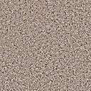
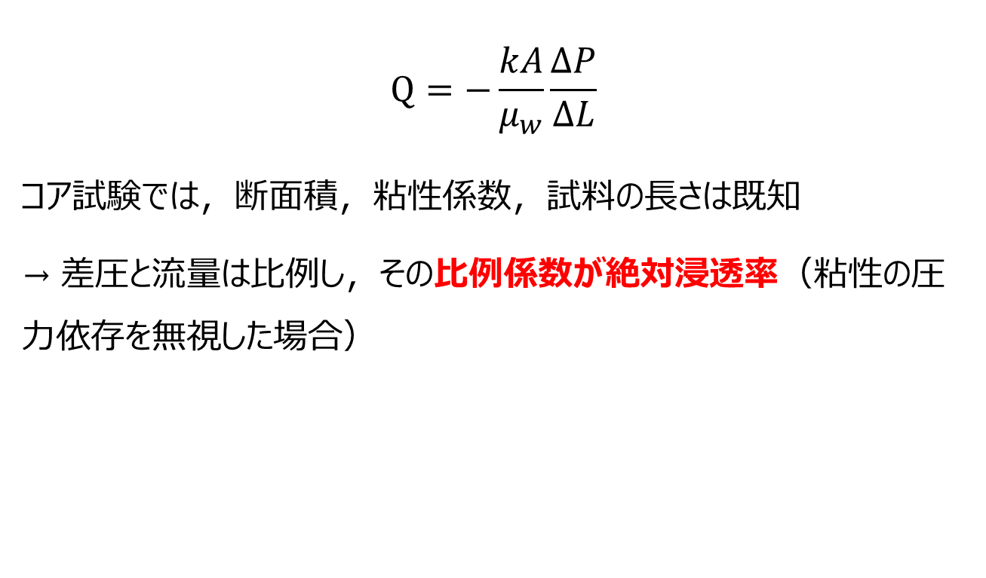
絶対浸透率とダルシー則
$$Q=−\frac{kA}{μ_{w}}\frac{∆P}{∆L}$$
コア試験では，断面積，粘性係数，試料の長さは既知
→ 差圧と流量は比例し，その比例係数が絶対浸透率（粘性の圧力依存を無視した場合）
コア長さ
断面積
流量
上流圧力
下流圧力
Notes:
実際には粘性が高いと流れに対する抵抗として作用。
油の粘性は温度上昇で減少，圧力降下で減少，溶解ガスの減少で増加

Slide 5
発表内容
1
絶対浸透率とダルシー則
2
2相の相対浸透率
3
3相の相対浸透率

Slide 6
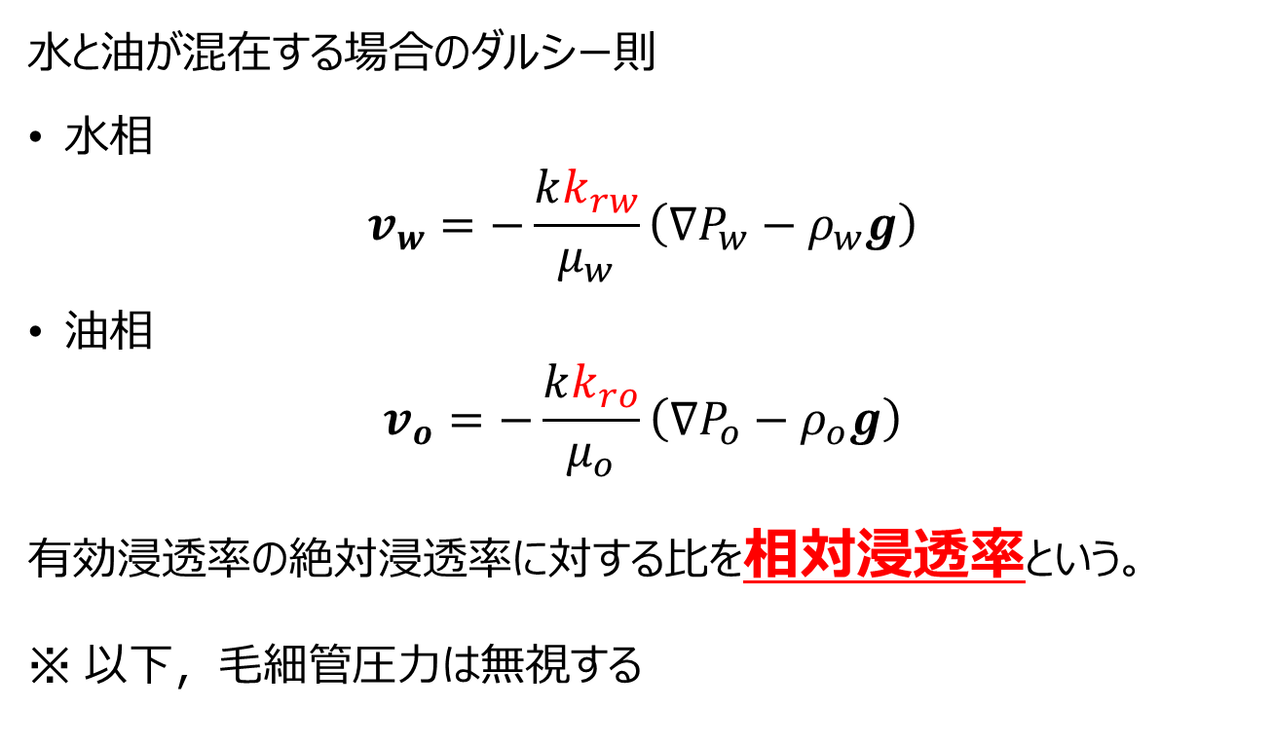
2相の相対浸透率
水と油が混在する場合のダルシー則
水相
$$v_{w}=−\frac{kk_{rw}}{μ_{w}}\left(∇P_{w}−ρ_{w}g\right)$$
油相
$$v_{o}=−\frac{kk_{ro}}{μ_{o}}\left(∇P_{o}−ρ_{o}g\right)$$
有効浸透率の絶対浸透率に対する比を相対浸透率という。
※ 以下，毛細管圧力は無視する

Slide 7
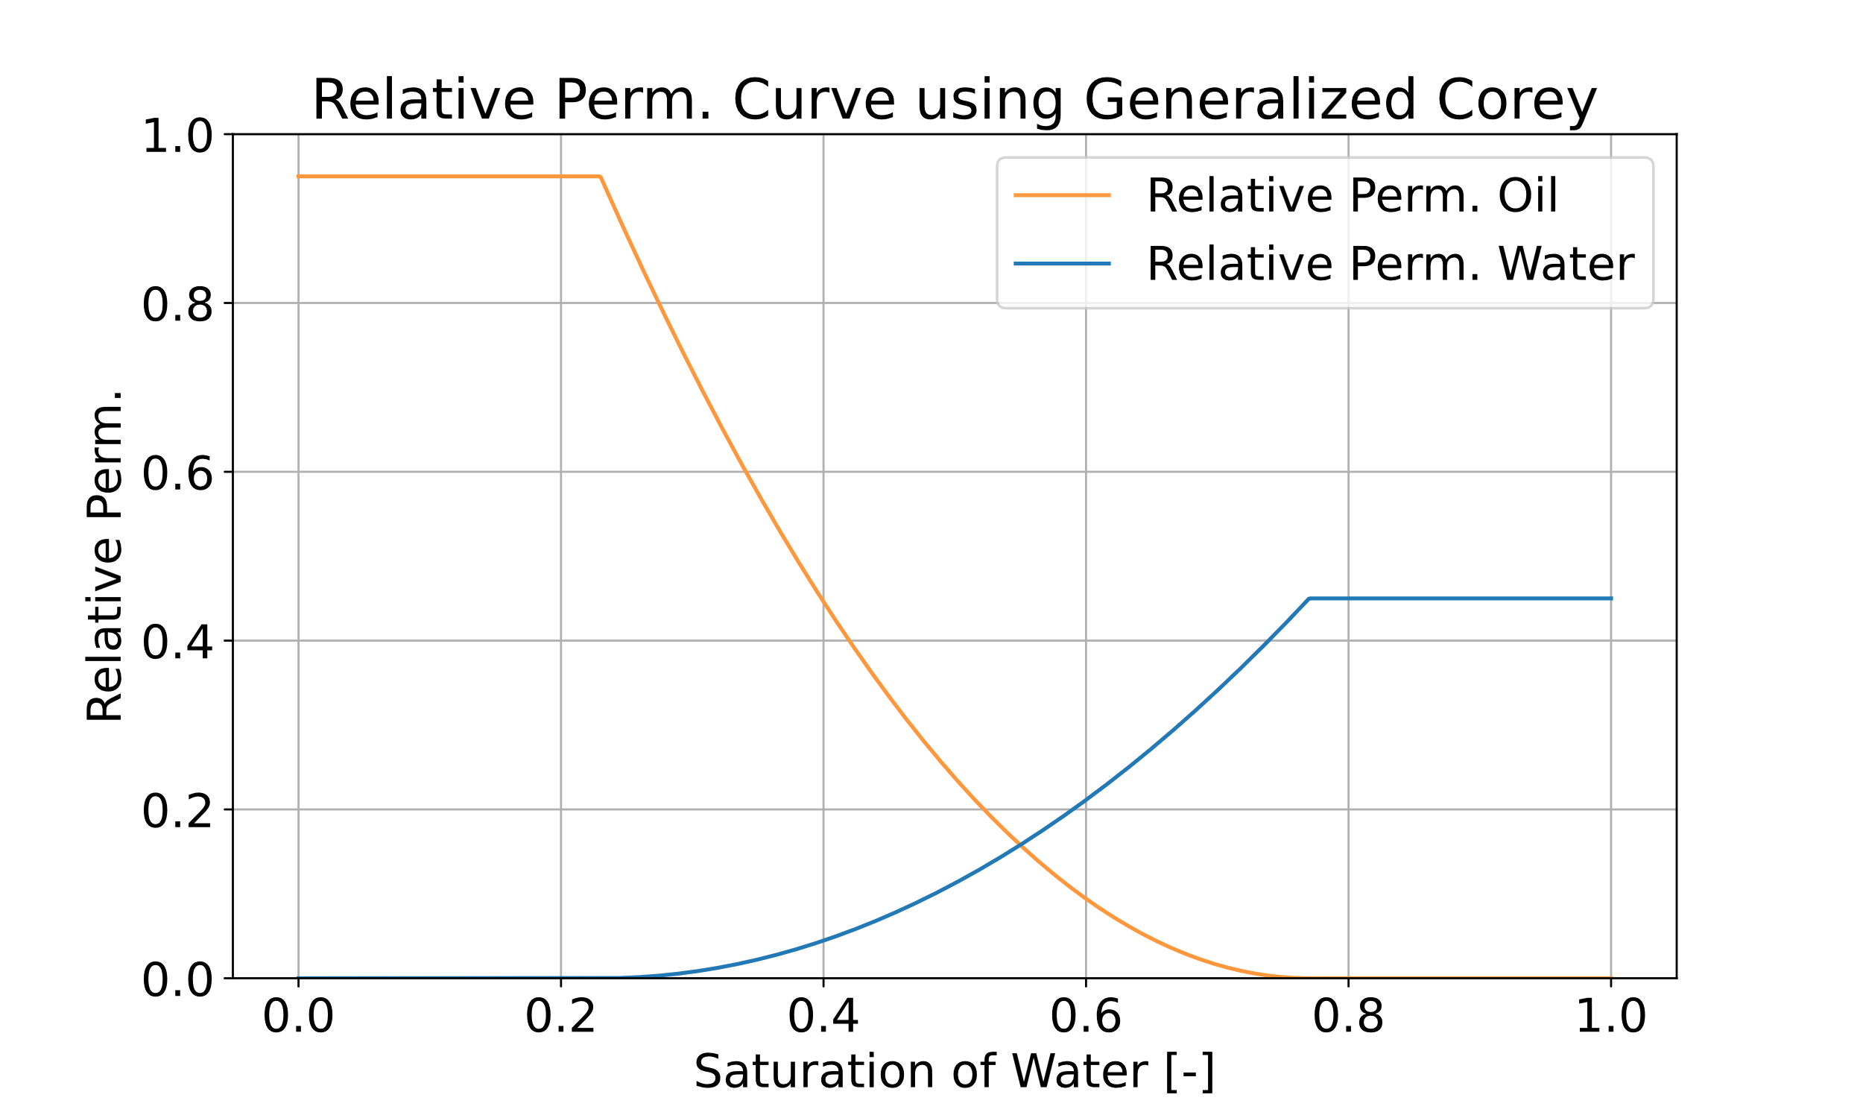
2相の相対浸透率

Slide 8
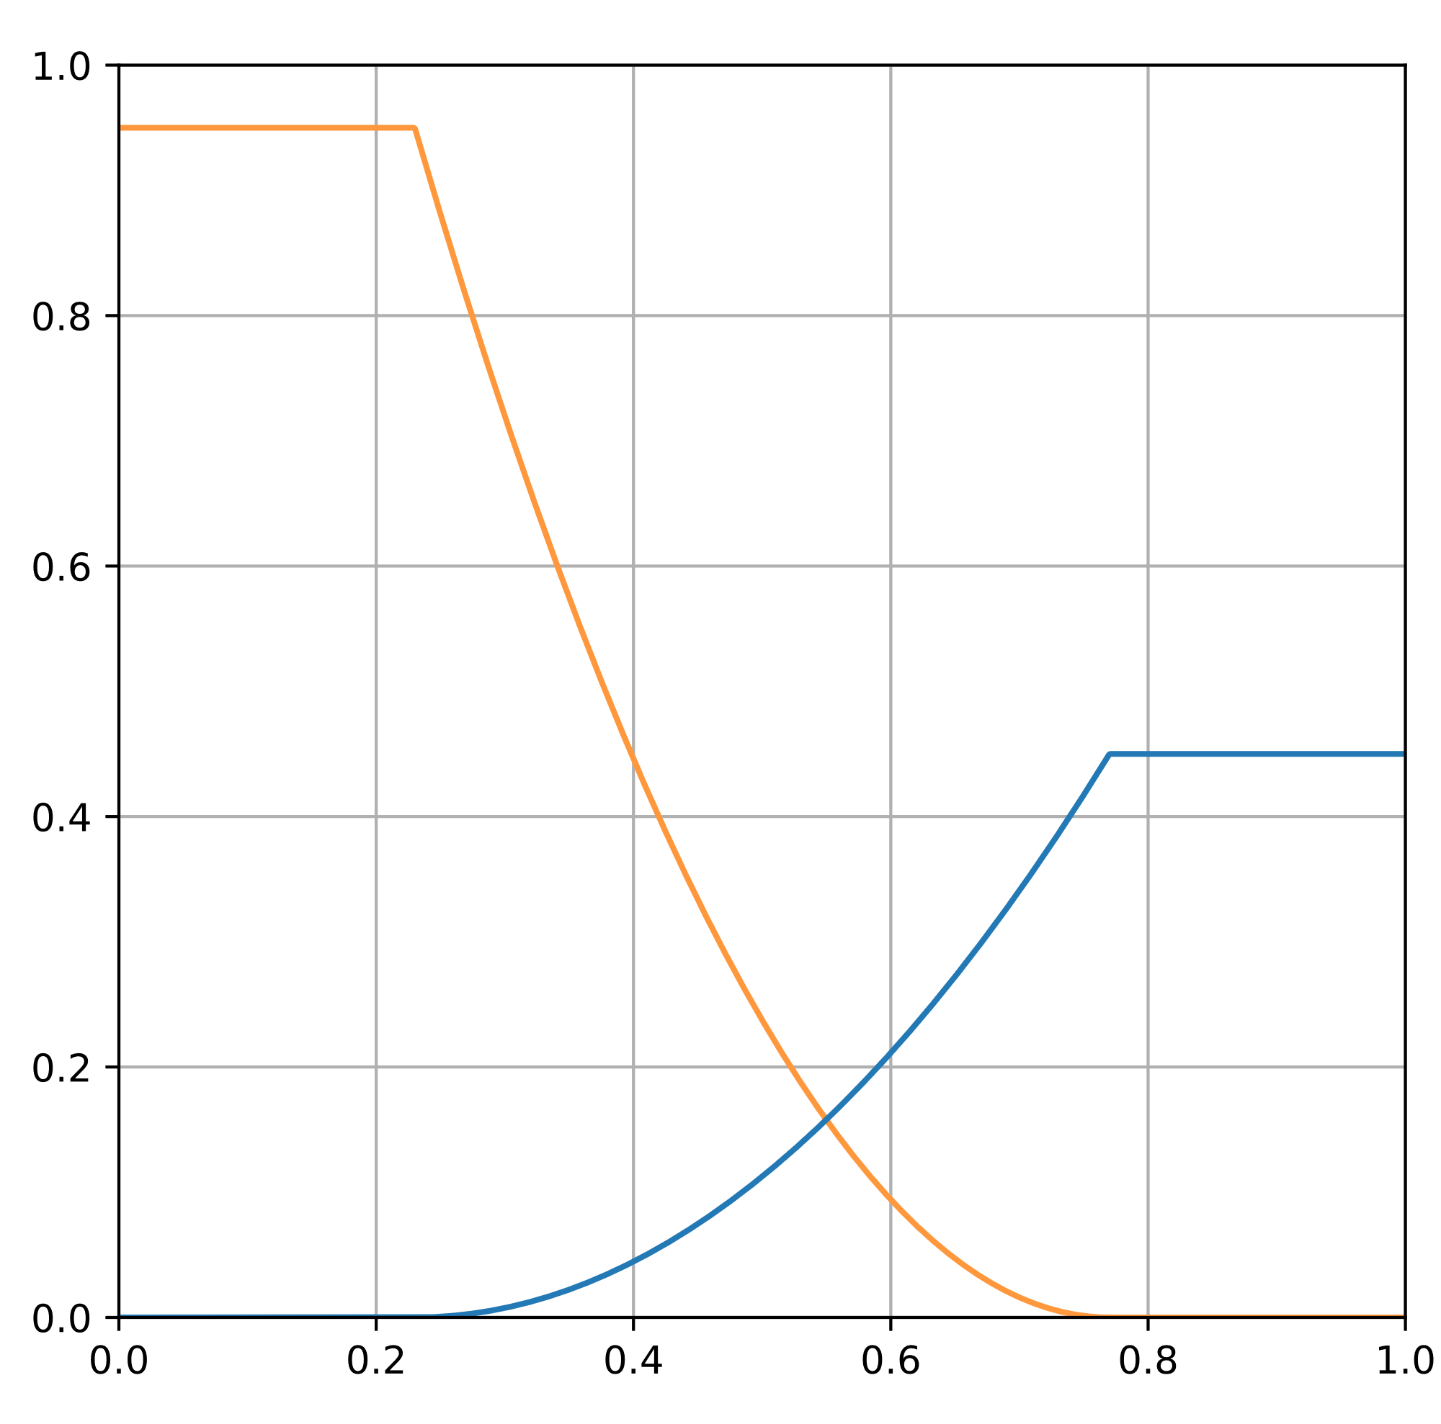



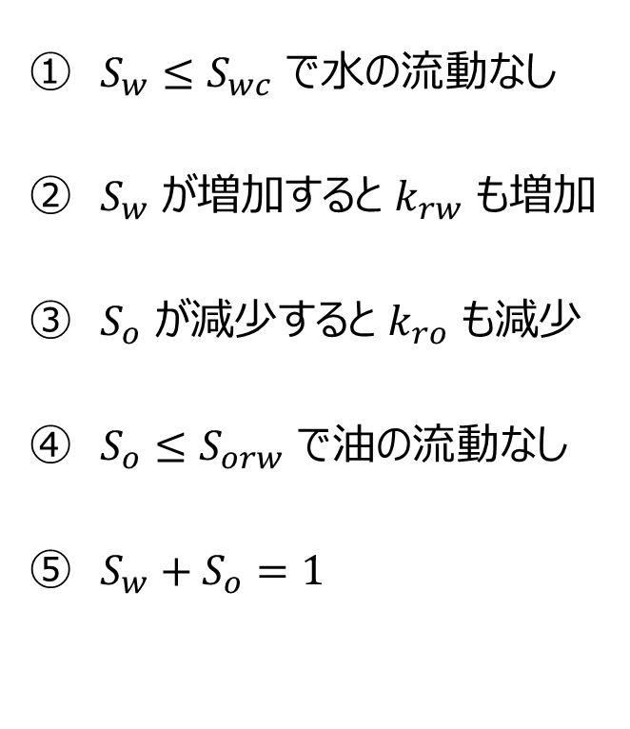
2相の相対浸透率
$S_{w}≤S_{wc}$ で水の流動なし
$S_{w}$ が増加すると $k_{rw}$ も増加
$S_{o}$ が減少すると $k_{ro}$ も減少
$S_{o}≤S_{orw}$ で油の流動なし
$S_{w}+S_{o}=1$
①
③
④
②
$$S_{wc}$$
$$S_{or}$$
$$S_{w}$$

Slide 9
2相の相対浸透率
相対浸透率は油層解析における重要なパラメータ（の1つ）
2相の相対浸透率は実験で計測可能
相対浸透率を飽和率の関数として扱う様々な相関式が存在
Notes:
地熱はそもそもコア試験が不可能。相対浸透率も坑井試験の結果から算出するしかない。

Slide 10
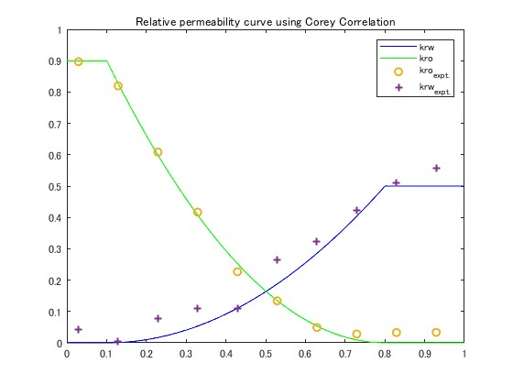
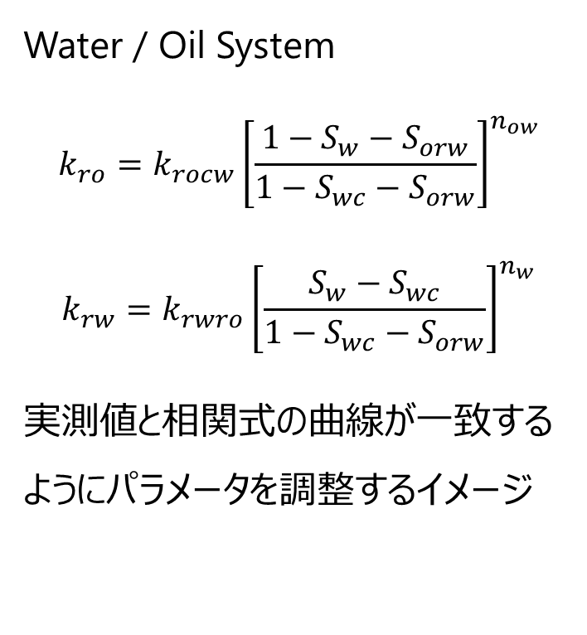
2相の相対浸透率（相関式）
Water / Oil System
$$k_{ro}=k_{rocw}{\left[\frac{1−S_{w}−S_{orw}}{1−S_{wc}−S_{orw}}\right]}^{n_{ow}}$$
$$k_{rw}=k_{rwro}{\left[\frac{S_{w}−S_{wc}}{1−S_{wc}−S_{orw}}\right]}^{n_{w}}$$
実測値と相関式の曲線が一致する ようにパラメータを調整するイメージ

Slide 11
発表内容
1
絶対浸透率とダルシー則
2
2相の相対浸透率
3
3相の相対浸透率

Slide 12
3相の相対浸透率
3相の浸透率は直接測定できず，次のような仮定をする。
濡れ相と非濡れ相の相対浸透率は，濡れ相と非濡れ相，それぞれの飽和率にのみ依存
中間濡れ相の相対浸透率は濡れ相と非濡れ相の飽和率に依存
濡れ相 | 岩石側を流れる
中間濡れ | 濡れと非濡れの間
非濡れ相 | なるべく岩石から離れたい
Notes:
相関式は
Stoneの式（ⅠとⅡがある）がよく使われる。
詳しくは
https://petrowiki.spe.org/Relative_permeability_models

